Slide 1
Задание 1.8. ИСР
Анализ справочной системы “Охрана труда”

Slide 2
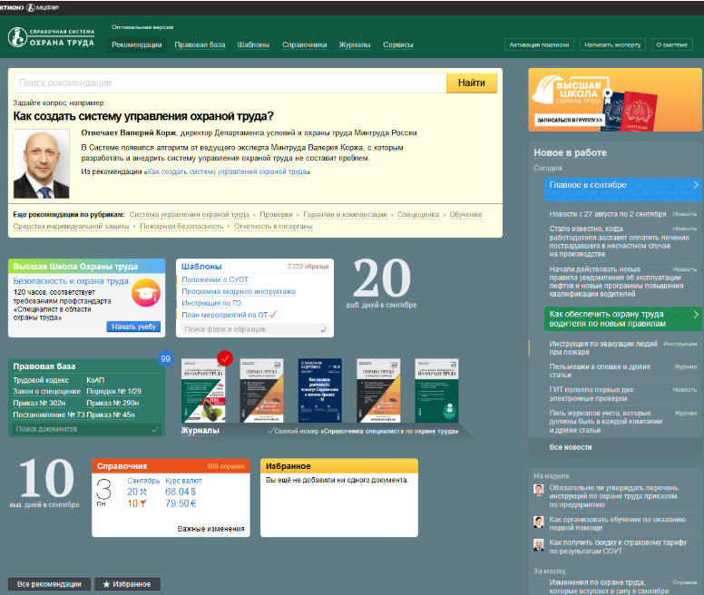
Система охраны труда - это справочная система, созданная специально для руководителей и специалистов в области охраны труда.
Система дает однозначный и гарантированно верный ответ на вопросы охран труда.
Все материалы снабжены ссылками на нормативные документы, которые можно посмотреть во встроенной правовой базе.

Slide 3

Система состоит из шести основных разделов, которые ежедневно обновляются и пополняются
Журналы
Библиотека ведущих профессиональных изданий по охране труда
Шаблоны
Образцы положений, инструкций, журналов, наряд- допусков, предписаний.
Правовая база
Все нормативные документы с возможностью поиска по номеру, дате, региону и т. д.
Справочники
Таблицы по изменениям законодательства, график отчетности по охране труда, производственный календарь, полезные адреса и телефоны.
Рекомендации
Более 2,5 тысяч готовых и актуальных практических решений со ссылками на нормативные документы, шаблоны и примеры материалов.
Сервисы
Тестировщик для самопроверки знаний сотрудников по охране труда, расчетчики коэффициента травматизма и производительности приточной вентиляции.

Slide 4
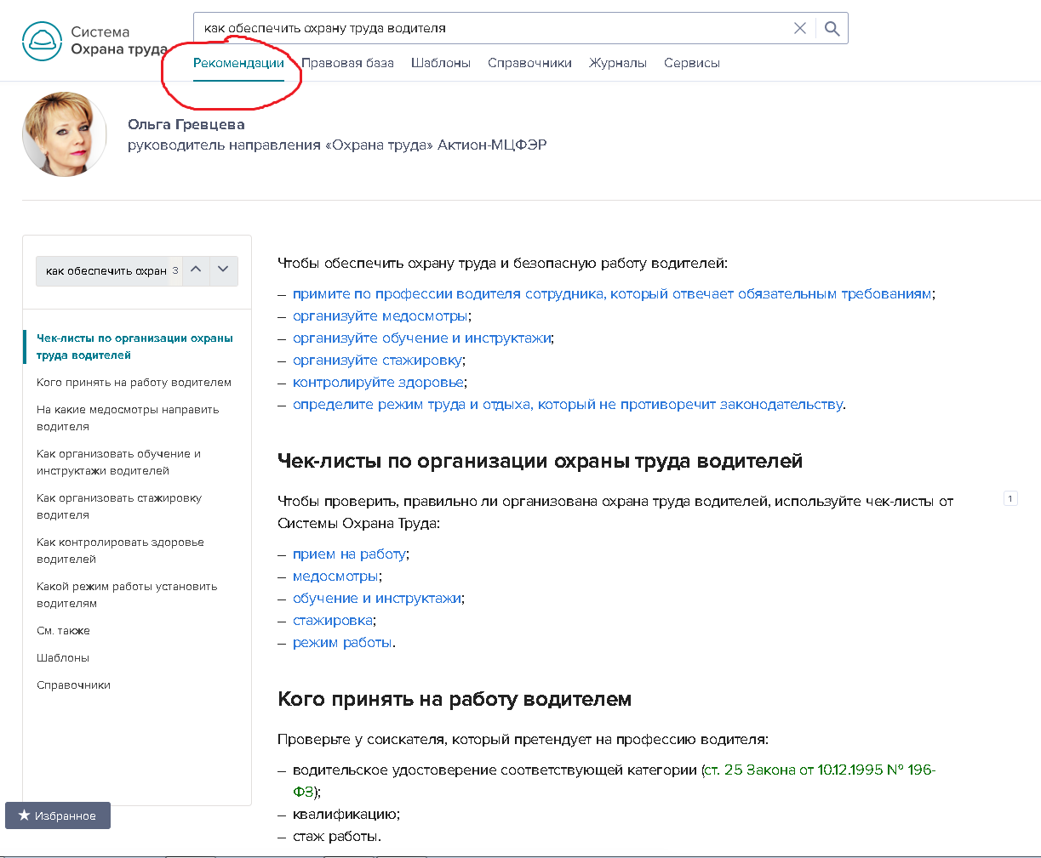
Раздел Рекомендация
Раздел Рекомендация – содержит описание всех вопросов, касающихся выбранной темы.
Есть ссылки на нормативные документы, шаблоны и примеры материалов.
Поисковая строка позволяет ввести свой вопрос.
Ниже сразу можно увидеть рекомендацию эксперта по всем аспектам
Приводятся примеры инструкции, которые можно скачать.
На странице расположен удобный рубрикатор.

Slide 5
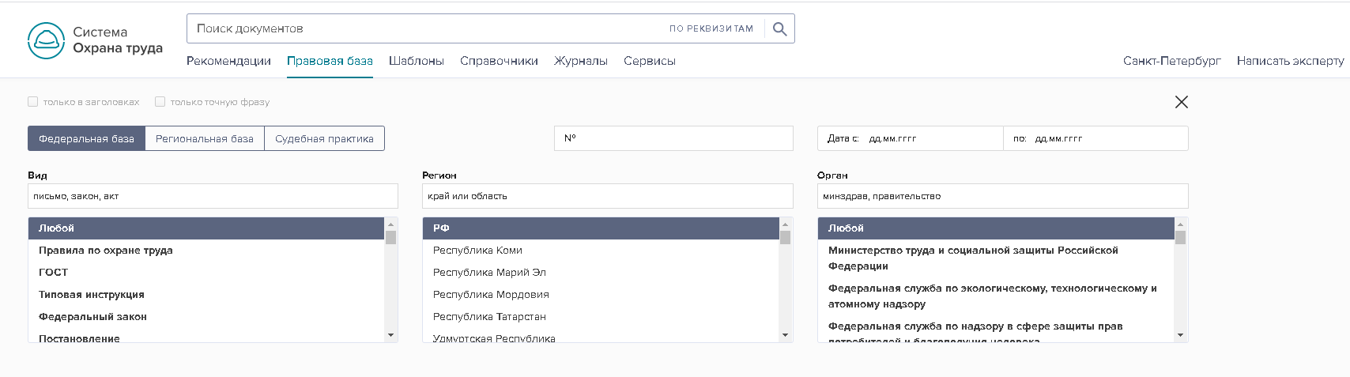
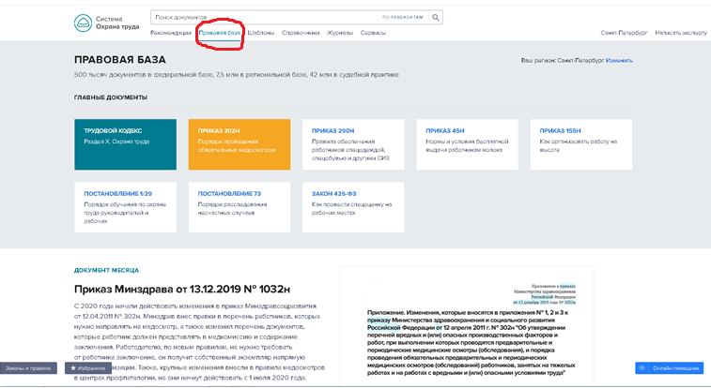
Раздел Правовая база
Раздел Правовая база содержит все нормативные документы и судебные решения, в том числе нормативные документы по промышленной безопасности и отраслевые акты.
Данный раздел обновляется ежедневно.
Правовая база содержит все актуальные нормативные документы по охране труда.
С помощью поисковой строки можно воспользоваться поиском по дате / номеру / принявшему органу ПО ВСЕЙ БАЗЕ Н/Д РФ

Slide 6
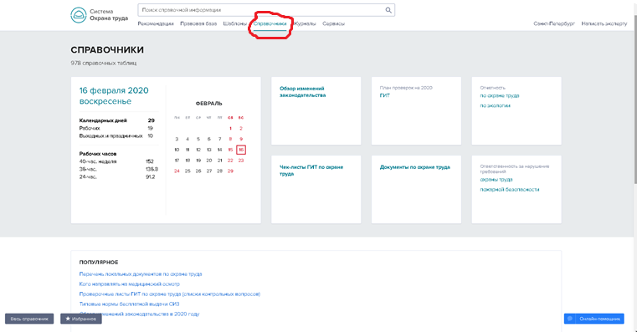
Раздел Справочники
Справочники – полезные таблицы по изменениям законодательства (было/стало), график отчетности по охране труда, производственный календарь, полезные адреса и телефоны (Ростехнадзор, ГИТ)..
В справочнике «Обзор документов» есть все изменения в нормативных документах + даты вступления в силу
Памятка по всем отчетам, которые должны готовить специалисты по ОТ: что, кому и когда

Slide 7
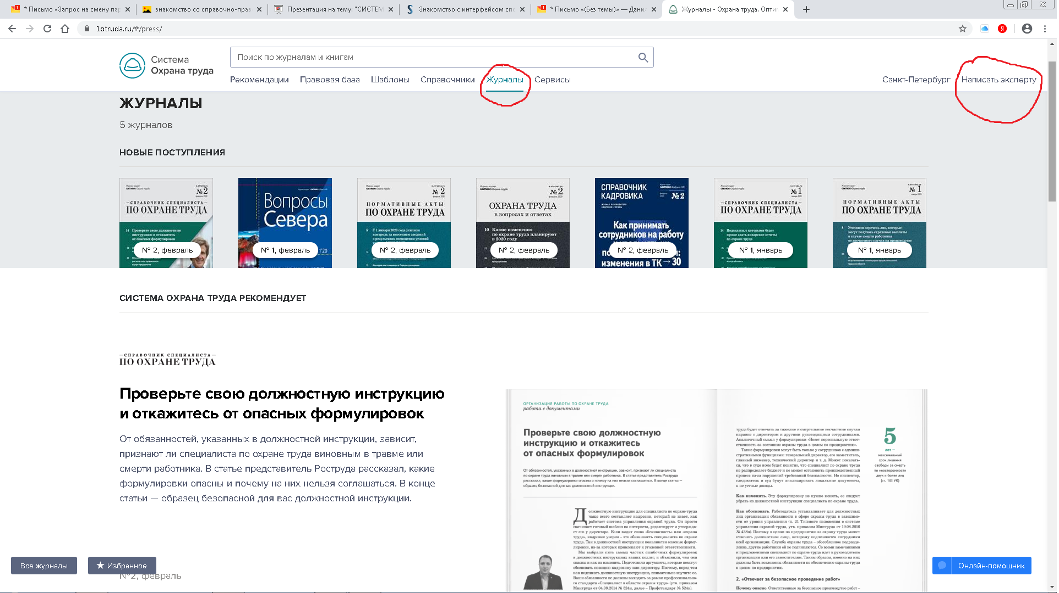
Раздел Журналы
В разделе Журналы размещены ведущие профессиональные издания в электронном формате: «Справочник специалиста по охране труда» «Охрана труда в вопросах и ответах» «Охрана труда: просто и понятно»
Система позволяет читать журналы в онлайн-режиме.
Удобный формат. Быстрый поиск нужной информации. Возможность сохранять материалы, копировать текст и распечатывать статьи. Имеется архив номеров.
Также в системе можно получить консультацию по интересующему вопросу с анализом ситуации и ссылками на соответствующие пункты нормативных документов с помощью индивидуальной консультационной поддержкой «Написать эксперту»

Slide 8
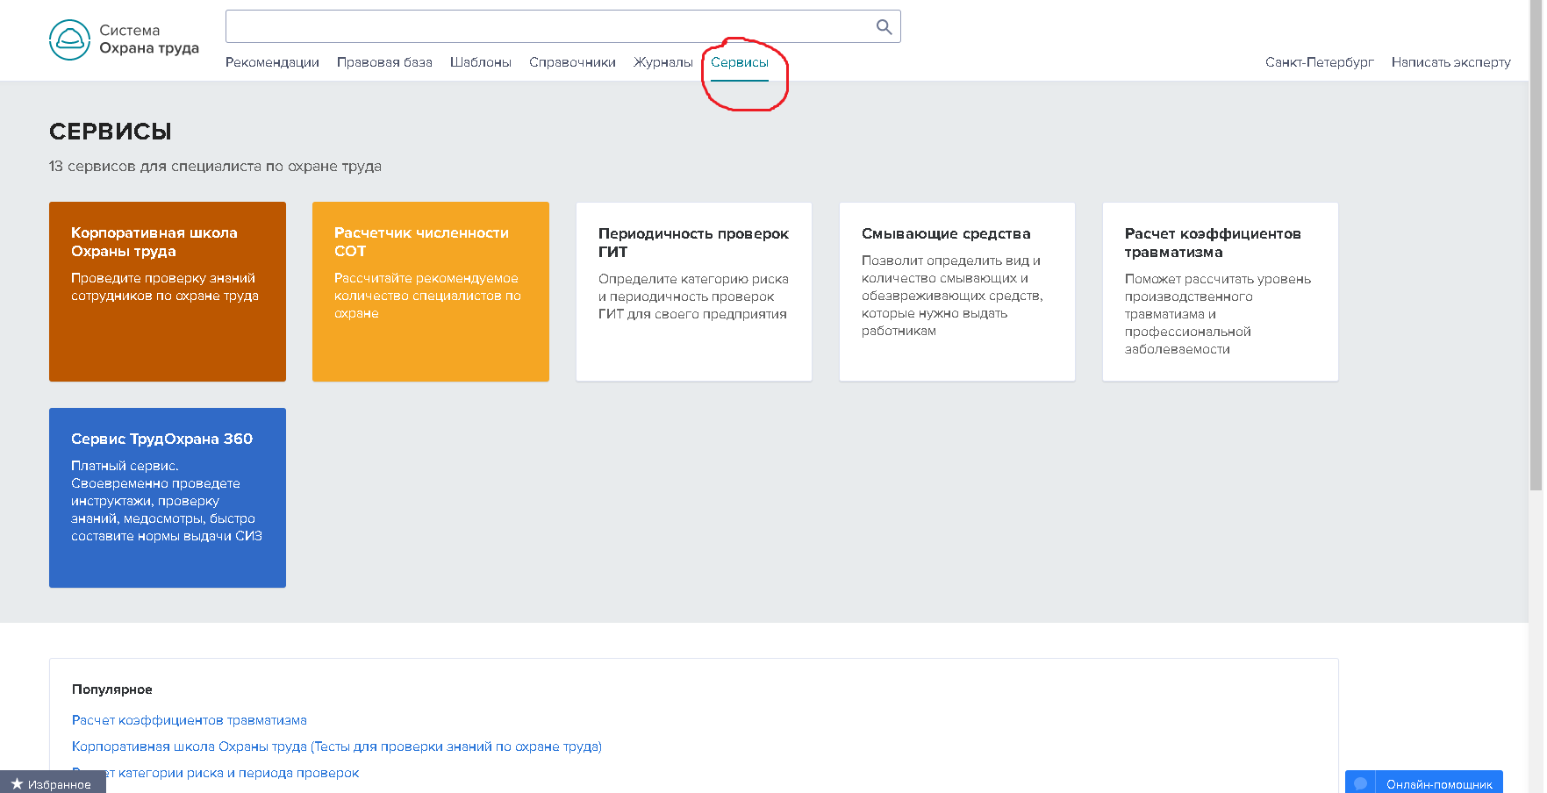
Раздел Сервисы
В разделе Сервисы можно пройти интерактивную проверку знаний по охране труда или провести тестирования сотрудников, в том числе удаленно.
После окончания теста можно видеть общий результат и подробный ответ на каждый вопрос (с обоснованиями, ссылками на нормативные документы и расшифровками правильных/неправильных ответов).
Имеются калькуляторы для расчета наиболее часто используемых величин: 1)Расчет коэффициентов травматизма; 2)Расчет производительности приточной вентиляции.
Школа Охраны труда Формат обучения - дистанционный (можно пройти курс со своего компьютера в любое удобное время). По окончании выдается удостоверение установленного образца.

